Slide 2
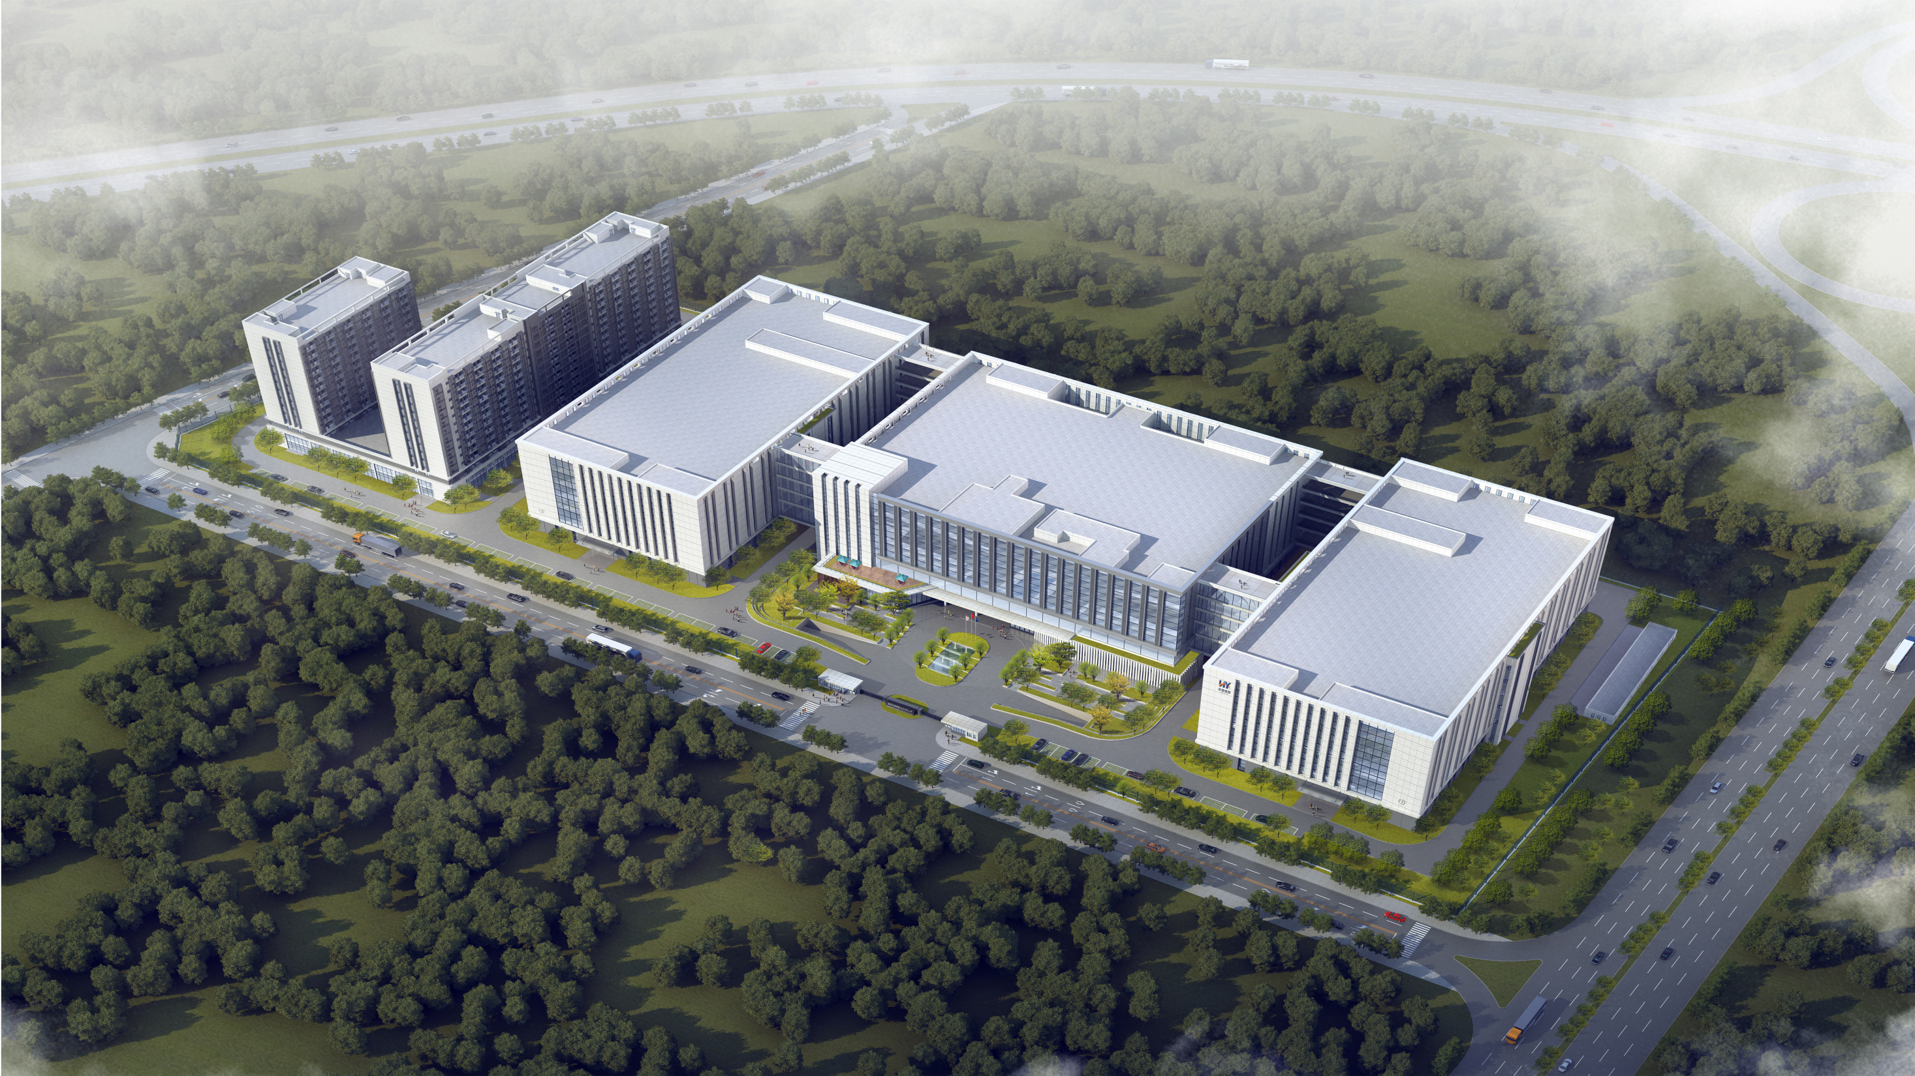
华誉概览
专业结构件制造商
专业消费类电子产品
智能电子产品/智能家电/穿戴设备
员工5000人
自建新工业园面积210,000平方米，2021年11月开始投入使用，
3栋生产厂房，3栋宿舍活动楼
一站式制造能力
产品设计、精密模具设计、模具制造，塑胶成型、五金冲压、喷涂、真空镀膜、IML/ IMD/IMT/ IMC、CNC加工、片材成型/镀膜结构件自动化组装等

Slide 3
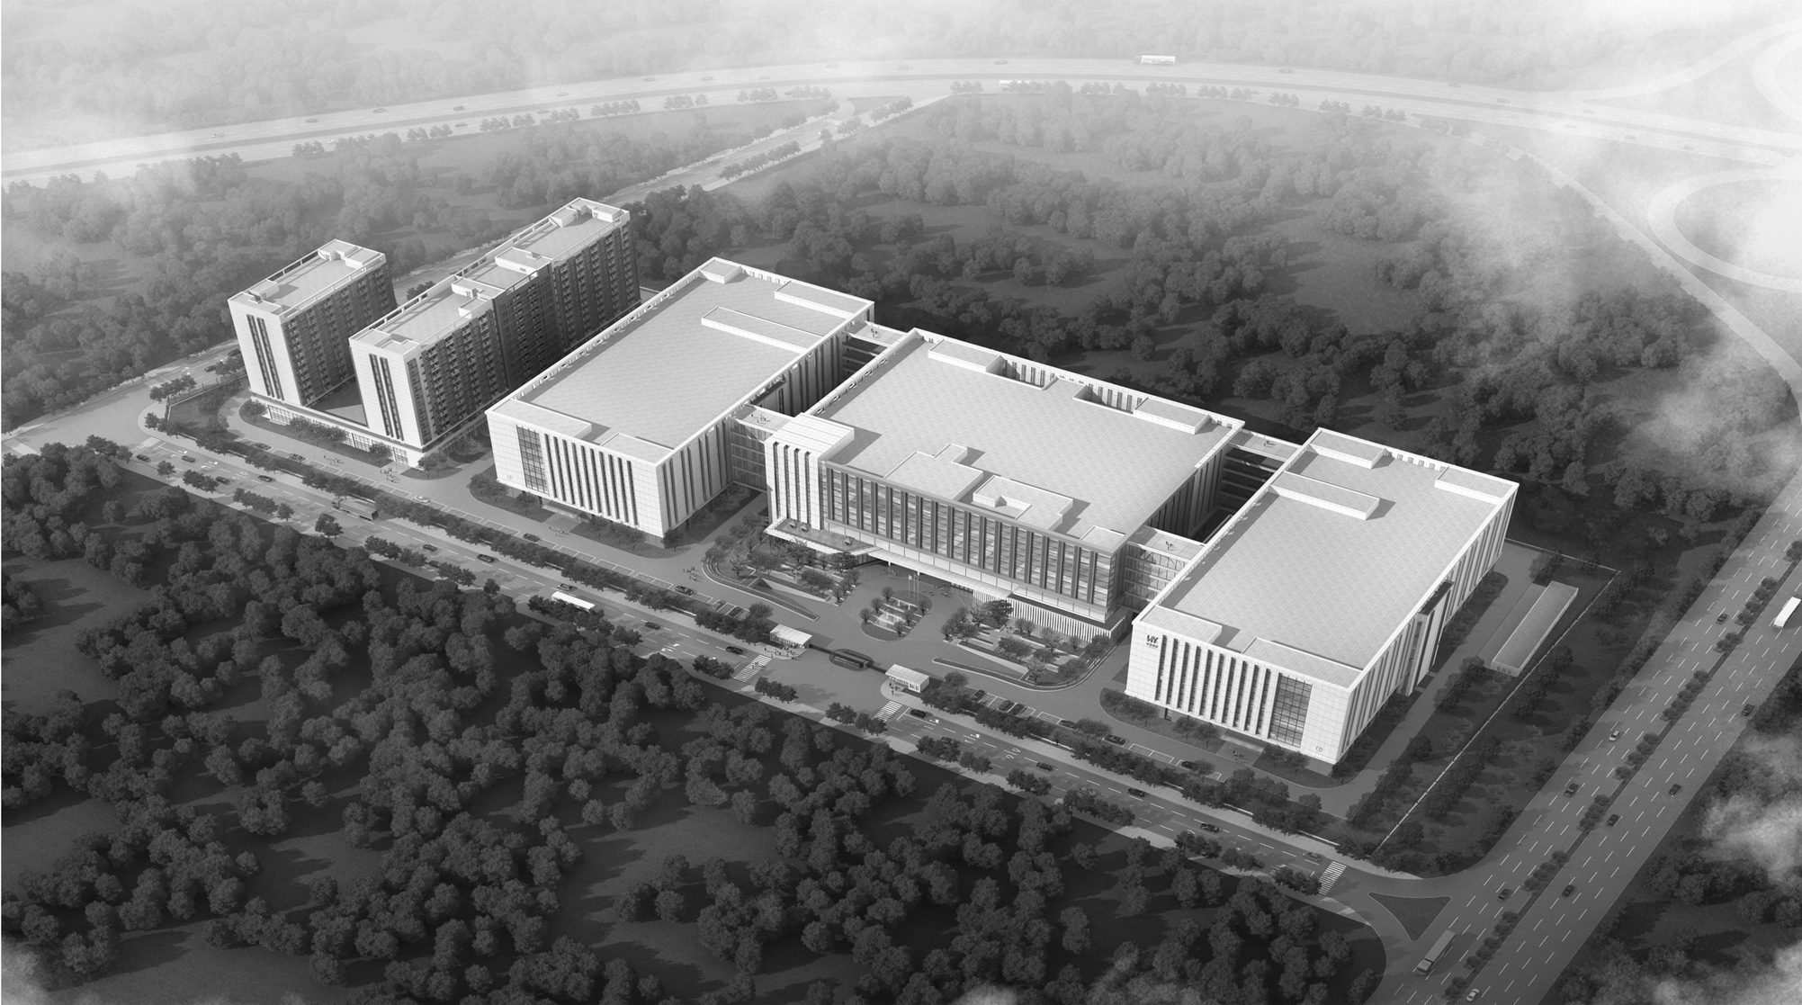
公司发展历程
1976年，在香港，成立捷达模具公司
2003年9月，在深圳观澜，成立誉铭新工业（深圳）有限公司
2012年5月，誉铭新搬迁到东莞塘厦自购工业园，更名为东莞市誉铭新精密技术股份有限公司
2012年5月-2019年11月，东莞市誉铭新精密技术股份有限公司
2019年11月，华勤入股，公司股权变更，公司更名为东莞华誉精密技术有限公司（简称华誉）
2021年11月，华誉在东莞塘厦凤凰岗工业园自建的21万平方米新厂房竣工
2021年11月开始，华誉搬迁入驻到东莞塘厦凤凰岗工业园自建新厂房

Slide 4
获得奖项荣誉
2013年华为终端质量管理优秀奖
2013年联想移动互联战略合作奖
2013年宇龙核心供应商奖
2013年中兴全球最佳合作伙伴奖
2014年海信最佳战略合作奖
2014年华勤最佳合作奖
2014年联想卓越支持奖
2014年宇龙核心供应商奖
2014年宇龙领航4G最佳支持奖
2015年中兴重点项目支持奖
2015年中兴最佳交付支持奖
2017年华为终端优秀质量管理奖
2017年华勤优秀供应商奖
2017年度优秀科技型企业
2017年纳税大户
2020年华勤优秀供应商奖
2020年中兴全球最佳合作伙伴奖
2018
2017
2020
2018年东莞市非公有制企业纳税贡献奖
2018年高新技术企业
2013-2015
2019
2021
2019年华勤优秀供应商奖
2019年中兴最佳综合绩效奖
2019年广东省知识产权示范企业
2016
2021年中兴最佳服务支持奖
2021年华勤优秀供应商奖
2016年中兴最佳服务支持奖
2016年TCL供应商新秀奖
2016年辰奕战略供应商奖
2016年塘厦镇优秀科技型企业
2016年度规模效益成长性排名前20强企业
2016年度东莞市工业企业50强

Slide 5
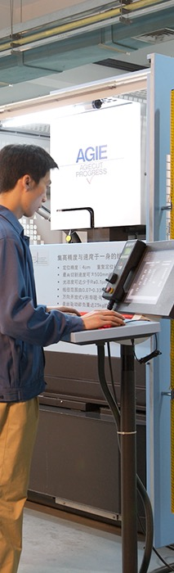
关于华誉
产品
设计
模具
设计
模具
制造
注塑
喷涂
NCVM
IMT
IMD
IMC
丝印
移印
五金冲压
CNC加工
产品
组装
模具
注塑
喷涂
NCVM
20年模具设计制造经验，进口设备
300台 80吨到470吨进口注塑机
4条全自动喷涂线，自动恒温恒湿
2条自动真空电镀线
磁控镀膜线
IMT/IMD/IMC
丝印/移印
五金冲压/CNC
1条磁控镀膜线 ，真空镀膜机3台
15条烘烤自动线，5台自动贴膜机
70台移印机，130台丝印机
88台冲压机，400台CNC加工及后处理
五金手表全自动生产线
组装生产线
C9E车床、钻耳孔、自动打磨/研磨、CCD焊接机
湿式除尘一体机、光学测试设备 偏光曲线\积分球
70条产品组装线，18条全自动组装线，14条精益线 ， 100台自动贴辅料机
累计申请专利219项、累计授权专利150项
其中发明专利79项，实用新型专利140项

Slide 6
经营业绩
2022目标出货量
2022目标营业额
7350万套
￥20亿
2021出货量
2021营业额
5000万套
￥15亿
出货量（万套/年）
营业额（亿/年）

Slide 7
















核心合作伙伴

Slide 8
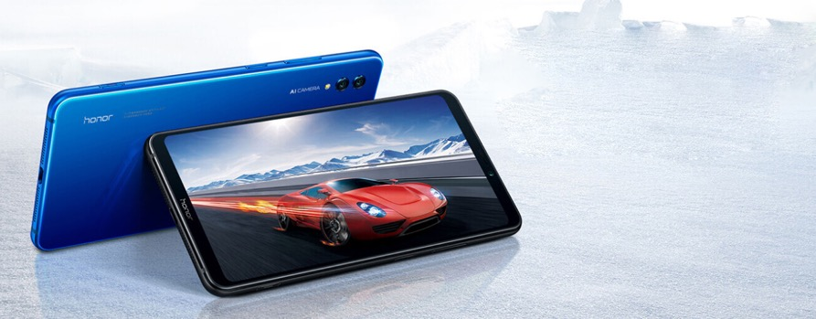
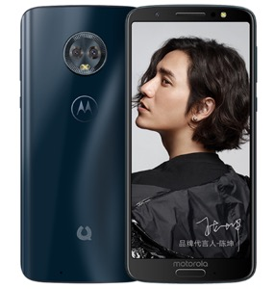
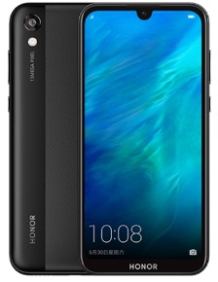
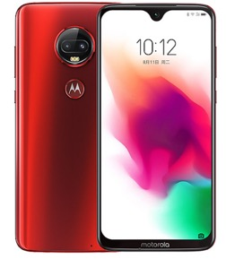

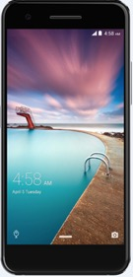



明星产品|智能手机
2019年
华为荣耀NOTE10
CNC+纳米注塑+阳极氧化+组装
出货量800万以上
2018年
MOTO 青柚1S系列
五金冲压+CNC+高光+阳极氧化+点胶组装
出货量300万以上
2019年
荣耀畅玩8
模内注塑+双色渐变喷涂+组装
出货量800万以上
2019年
MOTO G 系列
注塑+光学镀膜+CNC
出货量200万以上
2019年
中兴Blade 20 Smart
IMC注塑+渐变反面贴膜+CNC
出货量100万以上

Slide 9

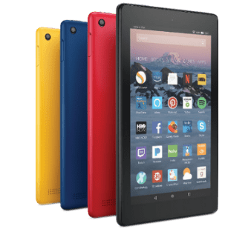
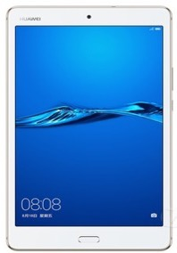
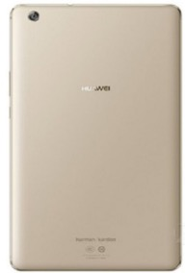
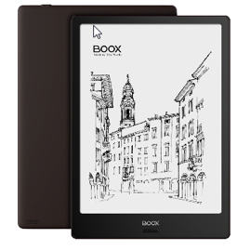
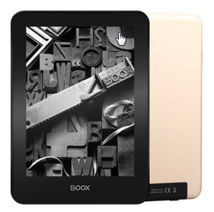


明星产品|平板电脑 电子书
2019年
亚马逊7寸平板fire7(1916)/塑胶机型
2018年
华为畅享平板5
10.1寸平板电脑
2019年
华为平板8寸五金电池盖
五金CNC+阳极氧化+高光+焊接+点胶组装
BOOX电子书产品
2019年全球首款双模式
电子墨水屏10.3英寸高清
智能阅读器BOOX-Note

Slide 10
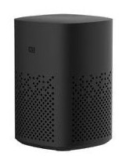
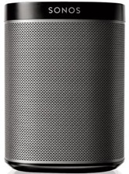
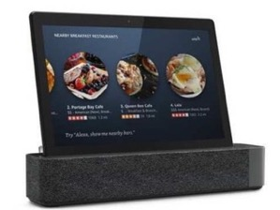
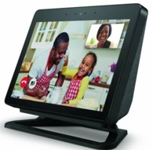
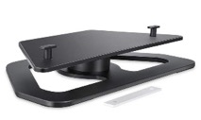
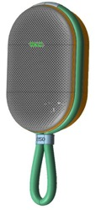
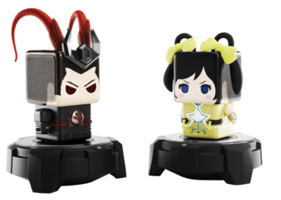
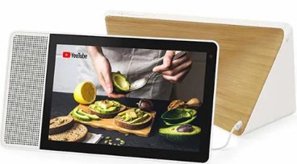
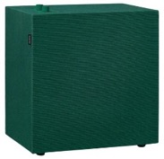
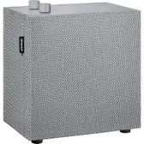




明星产品|智能音箱
Lenovo Smart Tab M10 / P10
SONOS One
MI-LX02
Lenovo Smart Tab M10 / P10
Amazon Echo show 2nd gen stand
Lenovo Smart Display
Urbanears无线音箱
HARMAN-JBL
王者荣耀首款智能音响机器人
Notes:
联想、东芝、小米、新国都

Slide 11
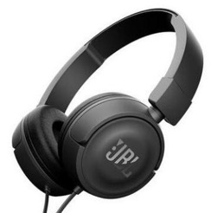
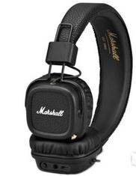
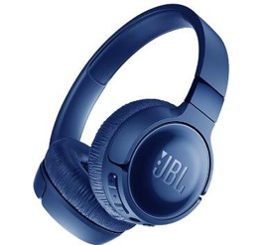
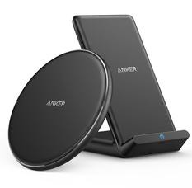
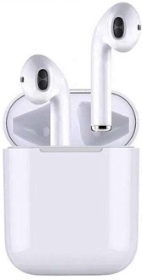
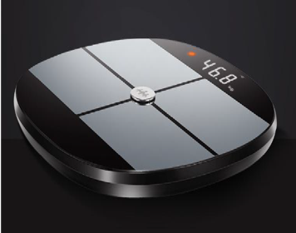
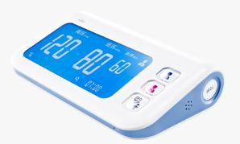
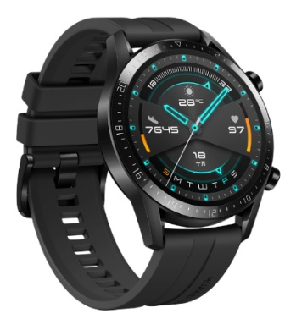
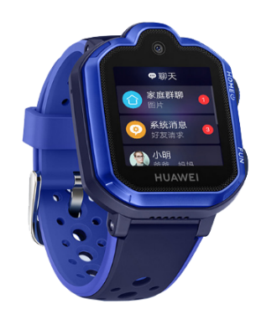


明星产品|智能穿戴
智能头戴耳机/智能穿戴医疗产品系列
JBL T450头戴音乐耳机
Marshall耳机
JBL TUNE 600BTNC
Wireless Charging Bundle
TWS
智能手环
智能金属手表
智能手表
体脂称
血压计

Slide 12
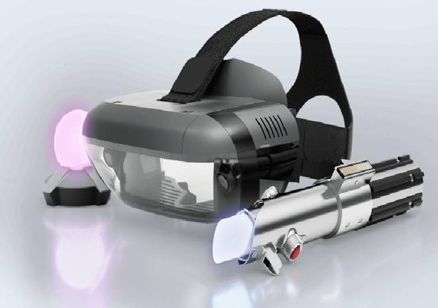
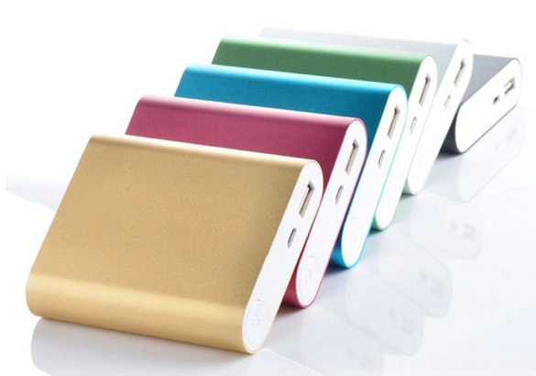
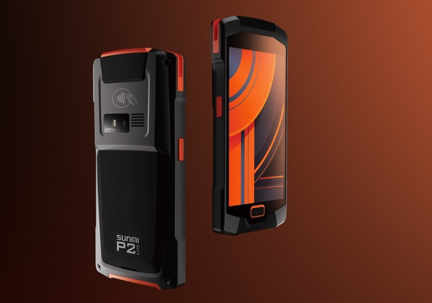



明星产品|IoT
VR/AR/POS机、移动电源等产品系列
VR/AR
移动电源
POS机终端

Slide 13
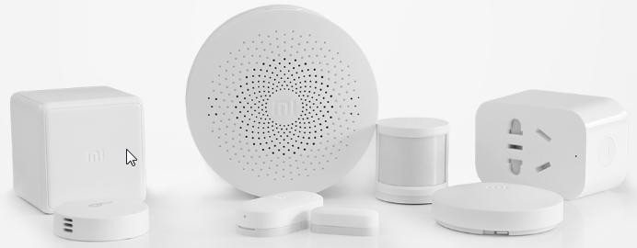
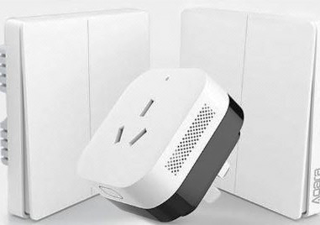
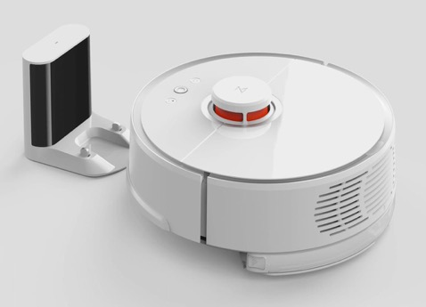

明星产品|智能家居
智能家居/安防产品系列
智能家庭组合-结构件
搭配多功能网关，让普通电器变智能
会发声的控制中心，自带变色彩灯
实时检测室内温湿度，一键控制智能设备
空调灯控组合-结构件
搭配网关，自定义控制众多场景
自带网关功能，让普通空调变智能
定时开关·电量统计·独立安全门
智能扫地机器人-结构件

Slide 14
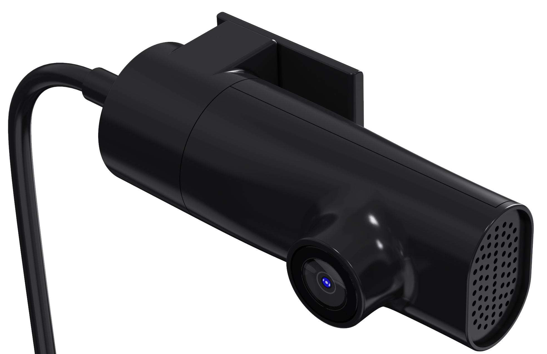
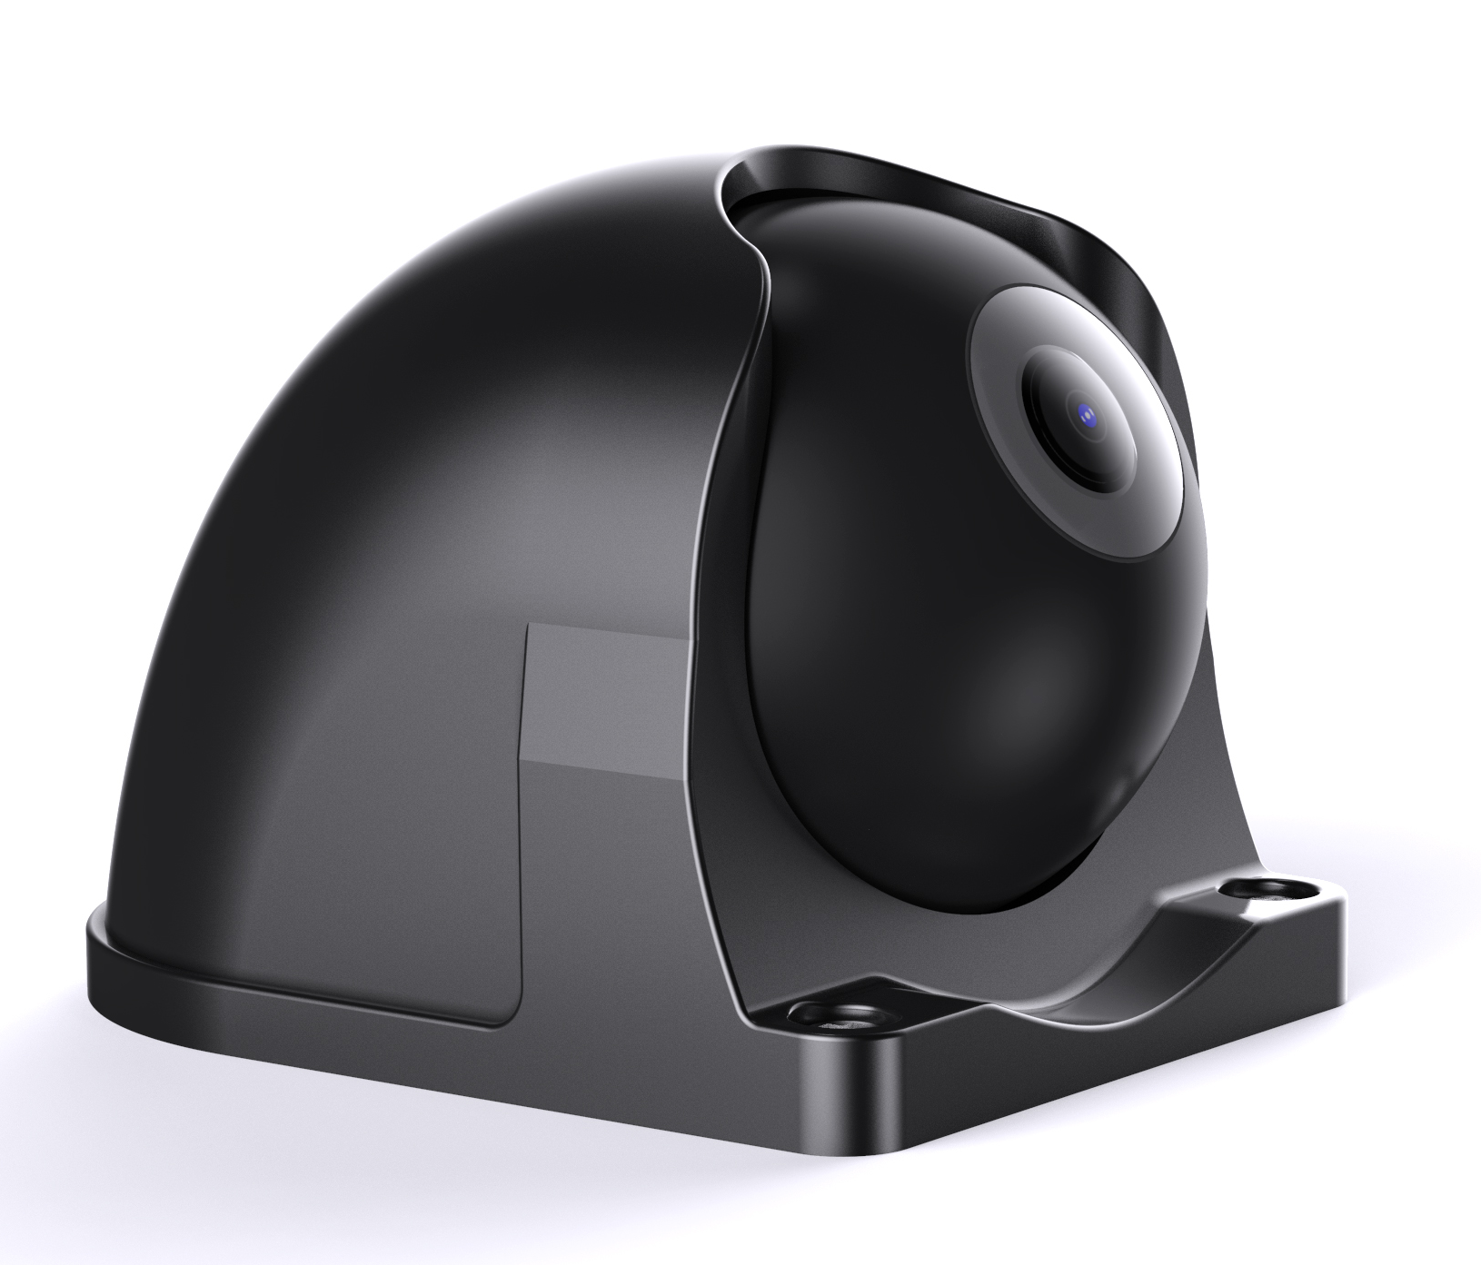
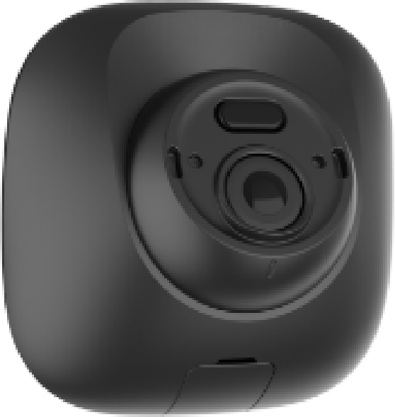
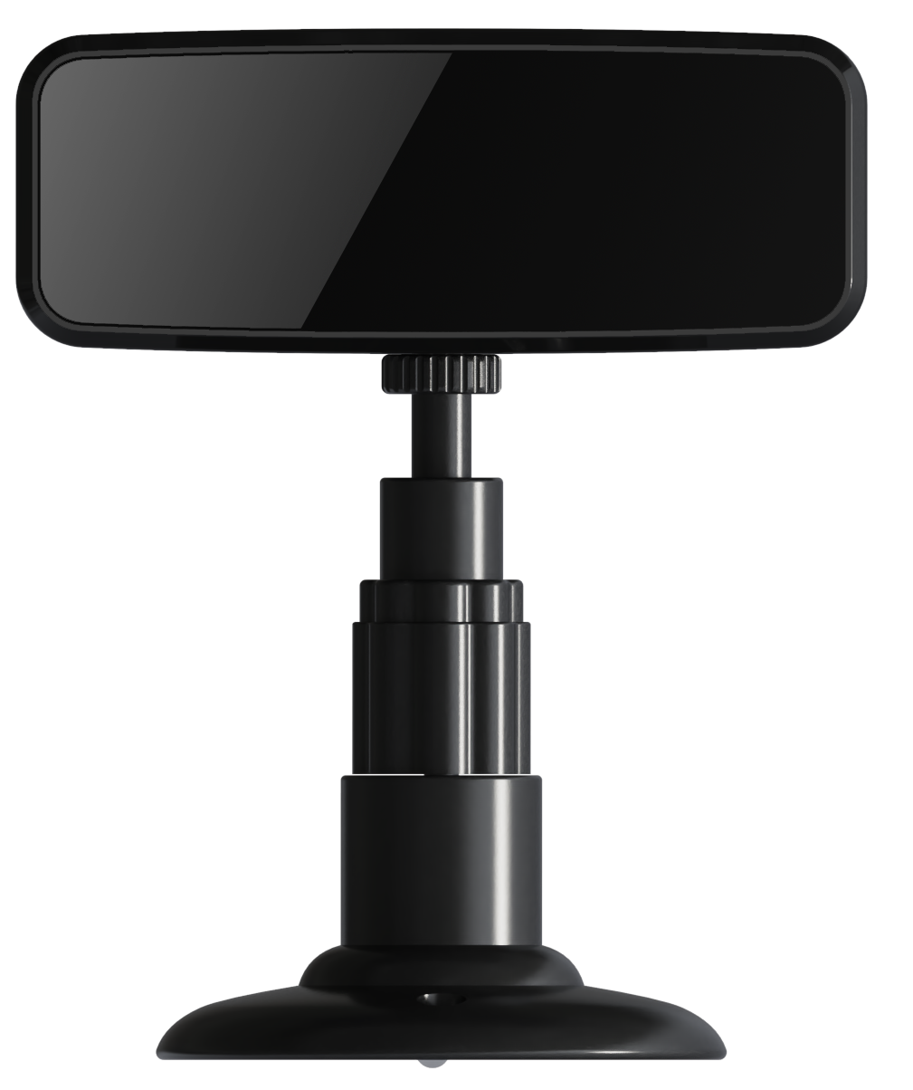
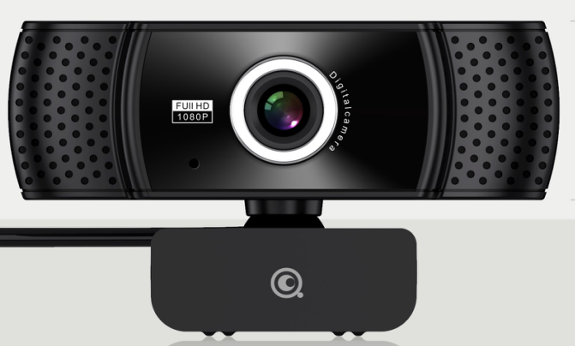
明星产品|摄像头
Car Camera
Specification
CPU: FH8536H
Image Sensor: GC1064
Lens: EFL3.68mm 1.0MP
Feature
Easy Setup
720P HD Live Video
Night Vision : 3m Distance
Wide Angle Glass Lens: FOV90 °
USB/Air Head Interface
Specification
CPU: FH8536H
Image Sensor: SC1130
Lens: EFL3.68mm 1.0MP
Feature
Easy Setup
720P HD Live Video
Night Vision : 3m Distance
Wide Angle Glass Lens: FOV180 °
USB/Air Head Interface
Specification
CPU: FH8536H
Image Sensor: GC1064
Lens: EFL3.68mm 1.0MP
Feature
Easy Setup
720P HD Live Video
Night Vision : 8~10m Distance
Wide Angle Glass Lens: FOV100 °
USB/Air Head Interface
Specification
CPU: FH8536H
Image Sensor: GC1064
Lens: EFL3.68mm 1.0MP
Feature
Easy Setup
720P HD Live Video
Night Vision : 8~10m Distance
Wide Angle Glass Lens: FOV100 °
Microphone: 2-Way talk
Specification
CPU:FH8852
Image Sensor: GC2053 2.0MP
Lens: EFL3.68mm 2.0MP
Feature
Easy Setup
1080P HD Live Video
Wide Angle Glass Lens: FOV 110 °
Microphone: 2-Way talk
USB Interface
1 Year Warranty

Slide 15
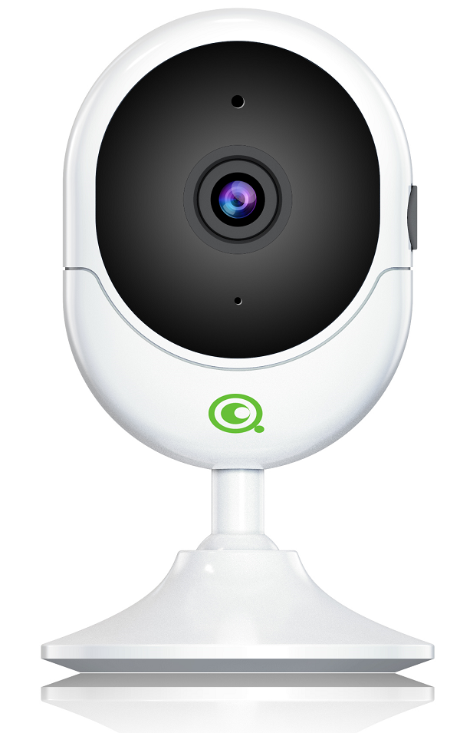
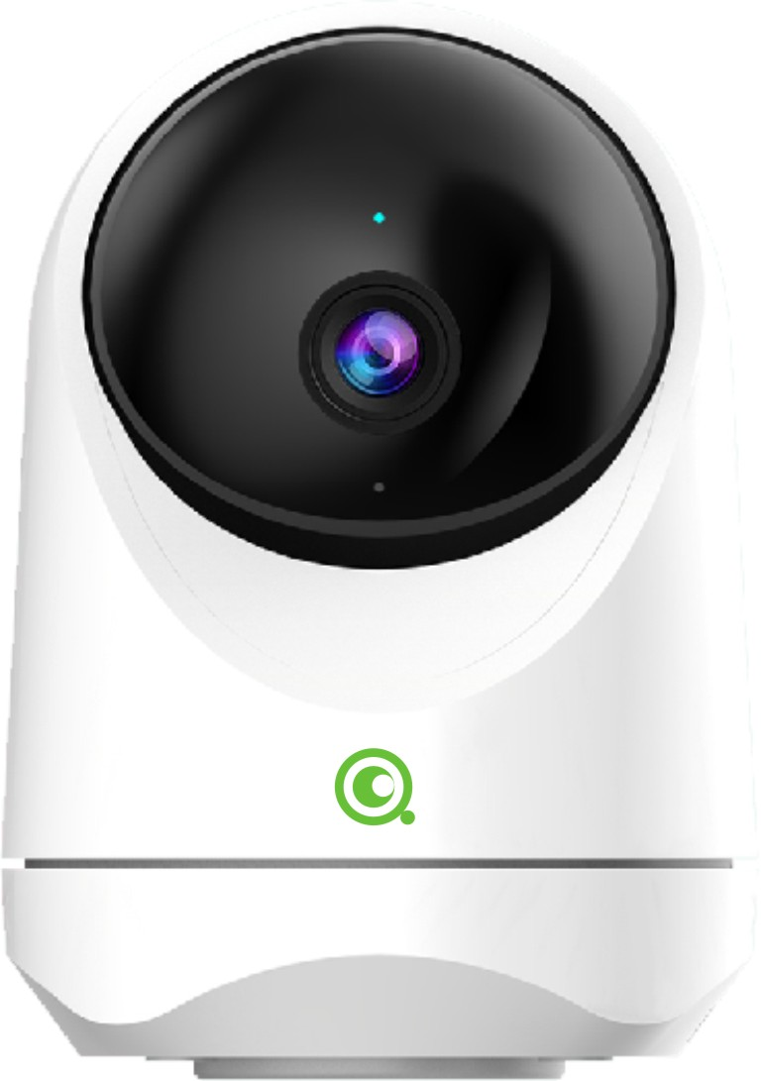
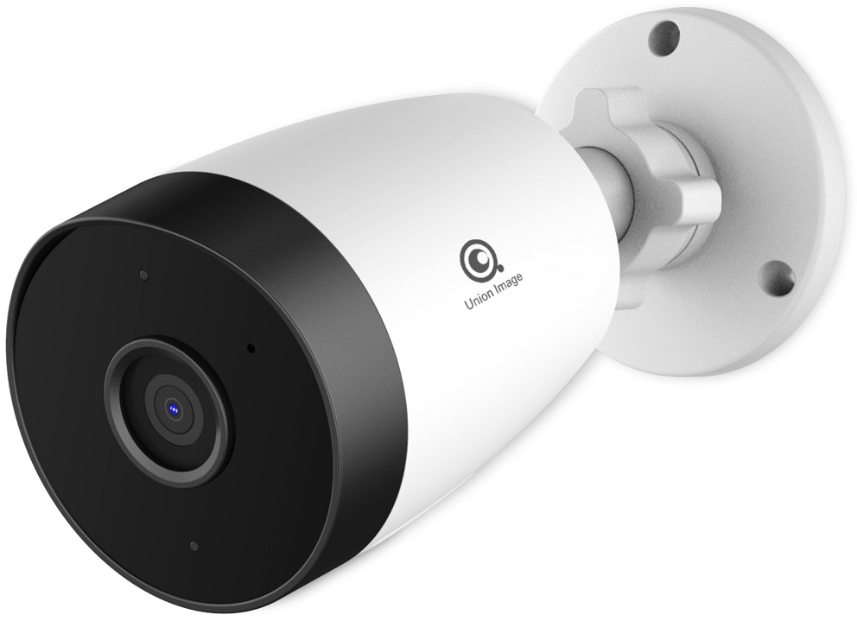
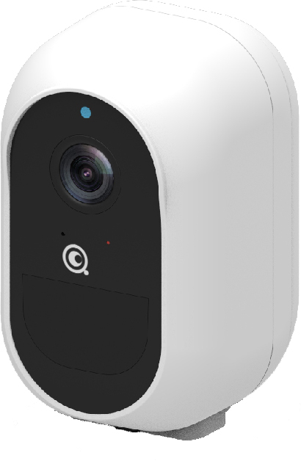
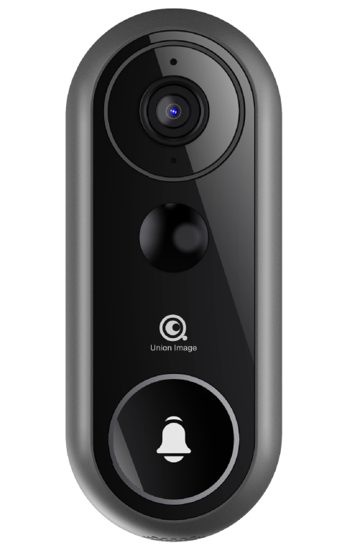
明星产品|摄像头
WIFI PTZ Camera /WIFI Outdoor Camera /Battery Outdoor Camera /WIFI DoorBell
WIFI PTZ Camera
WIFI PTZ Camera
WIFI Outdoor Camera
Battery Outdoor Camera
WIFI DoorBell
Specification
CPU: AK3918EV300
Image Sensor: GC2053
Wifi Module: RTL8188FTV
Lens: EFL3.68mm 2.0MP
Feature
Easy Setup
1080P HD Live Video
Motion Detection Sensor
Night Vision : 8~10m Distance
Wide Angle Glass Lens: FOV 100 °
Microphone: 2-Way talk
Micron SD Memory Card For Local Storage(MAX 128GB).
1 Year Warranty
Specification
CPU:T31N
Image Sensor: GC4653
Wifi Module: Hi3881 V100 2.4GHz
Lens: EFL3.68mm 4.0MP
Feature
Easy Setup
2K HD Live Video
Motion Detection Sensor
Night Vision : 8~10m Distance
Wide Angle Glass Lens: FOV 110 °
Microphone: 2-Way talk
Micron SD Memory Card For Local Storage(MAX 128GB).
1 Year Warranty
Specification
CPU:AK3918EV330L
Image Sensor: GC2053
Wifi Module:RTL8188FTV
Lens: EFL3.68mm 2.0MP
Feature
Easy Setup
1080p HD Live Video
Motion Detection Sensor
Night Vision : 8~10m Distance
Wide Angle Glass Lens: FOV 100 °
Microphone: 2-Way talk
IP67 Protection
Micron SD Memory Card For Local Storage(MAX 128GB).
1 Year Warranty
Specification
CPU:T31ZL
Image Sensor: SC3335
Wifi Module: XR871
Battery: 5000mAh
Lens: EFL3.68mm 4.0MP
Feature
Easy Setup
2K HD Live Video
Motion Detection Sensor
PIR Detection: 7m
Night Vision : 8~10m Distance
Wide Angle Glass Lens: FOV 110 °
Microphone: 2-Way talk
IP65 Protection
1 Year Warranty
Specification
CPU:T31ZL
Image Sensor: SC3335
Wifi Module:XR871
Battery: 5000mAh
Lens: EFL3.68mm 4.0MP
Feature
Easy Setup
2K HD Live Video
Motion Detection Sensor
PIR Detection: 7m
Night Vision : 8~10m Distance
Wide Angle Glass Lens: FOV 110 °
Microphone: 2-Way talk
IP65 Protection
1 Year Warranty

Slide 16
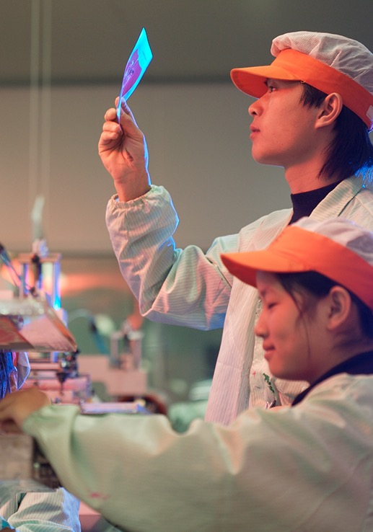
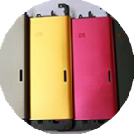







核心能力|产品结构件成型及表面处理工艺齐全
塑胶结构件
模内注塑（不锈钢或铝合金）+喷涂/NCVM+组装
IP67防水工艺
IMC-3D压缩成型注塑:作为注塑成型的高级形态，适应薄壁透明光学制品的成型，经过加硬，镀膜，喷涂，贴膜，CNC加工等系列处理工艺。
金属结构件
冲压电池盖
CNC侧边铝条工艺
CNC纳米注塑
五金手表全自动加工线
五金结构件加工
NMT纳米注塑
IMC/复合板材
IMC磁控镀膜
表面处理
塑胶件仿五金3D镭雕工艺
塑胶仿金属电池盖
IMC磁控镀膜
防爆膜产品的印刷，UV纹理转印，光学镀膜等
五金3D镭雕
真空镀膜
陶瓷镀工艺
金属手表外壳加工
复合板材工艺
通过PC/PMMA复合板材先进行丝印，UV转印，电镀，印刷等表面处理，然后通过热压成型机台加工成产品所需要形状，经硬化工序增强表面硬度，最后通过精雕切割工序加工成最终产品

Slide 17



核心能力|自动化生产及检测
5大环节实现自动化生产
4
2
1
自动喷涂
3
自动组装
5
自动注塑
自动手表加工线
自动制模

Slide 18



核心能力|自动模具生产线
自行设计,专利拥有
1
3
自动补偿系统，理论设计“0”误差
实际机台及刀具加工控制在±0.01以内
生产数据标准、数字化，减少依赖个人经验
降低实际操作的人力成本
以上5台机床只需5人看守 ( 白夜班 )
传统作业一般需要10人，人数减少50%
2
减少人为误差，提高工作效率
提高机台稼动率设备效率,可挖掘约20%
平均每天可生产出1套1*2的模具模芯

Slide 19



核心能力|机器人自动注塑生产线
注塑自动化
注塑机器人80台使用中
冲切夹治具，自主设计研发
其他辅助自动化设备
半自动放取钢片机械手
单轴运动工作
单注塑机工作
全自动放取钢片机器人
多轴运动工作
双注塑机工作

Slide 20


核心能力|全自动五金手表外壳生产线
五金手表自动化生产
CNC全自动加工线1条使用中
冲切铣磨一体
其他辅助自动化设备
多工位多工序连续CNC加工
全自动放手表加工机器人
CNC多工站同步加工运动工作
多工序同步进行协同作业

Slide 21



核心能力|机器人自动喷涂生产线
喷涂自动化
4条全自动线体喷涂机器人
减少油漆使用量
符合环保要求
固定喷枪试
自动喷涂线
全自动喷涂机器人
自动记忆喷涂参数
保证品质稳定性

Slide 22



核心能力|自动组装生产线
1
3
产业升级
劳动密集型向高科技应用转化
18条全自动线已投产全新全自动组装设备生产线
提高加工精度 提升客户满意度
新购200台全新4代线设备
全自动组装精度全面提升
2
提高生产效率 降低劳动力强度
人数减少50%
产能提高20%

Slide 23






核心能力|组装工序 精益线
精益标杆线
Mas系统导入
精益车间看板管理
精益车间地面标示
精益车间休息区
休息区水杯架

Slide 24









核心能力|新工艺
复合板材工艺
车间介绍
精密测量室
印刷车间
真空镀膜车间
磁控镀膜线
复合材料，防爆膜产品的印刷，UV纹理转印，光学镀膜等。产品膜系丰富，色泽饱满鲜艳，符合客户2.5D,3D的设计要求
激光切割车间
UV纹理转印

Slide 25





质量管控能力|质量及相关管理体系
ISO9001
ISO14001
ISO27001
ISO45001
QC080000
ISO9001：2015质量管理体系 于2020/04/01取得证书；
ISO14001：2015环境管理体系 于2020/11/04取得证书；
ISO27001：2013信息安全管理体系 于2020/03/13取得证书；
ISO45001：2018职业健康安全管理体系 于2020/11/04取得证书；
QC080000：2017有害物质过程管理体系 于2020/05/12取得证书；

Slide 26










质量管控能力|测量和测试能力
三坐标测量机
CNC视像测量机
工具显微镜
影像测量仪
低力度高度仪
恒温恒湿
温度冲击
盐雾测试
振动耐磨
X-Ray
华誉关键检测设备清单见附件《主要检测设备清单》

Slide 27





质量管控能力|测量和测试能力
GOM ATOS Q 工业级三维量测设备和系统（3D扫描）

Slide 28
质量管控能力|开发质量管理要求
工艺开发阶段
试产阶段
量产阶段
T0
T1
T2
T3
Tn
1、开发阶段
成立项目组团队：QE、营业、项目、PIE等；
对客户项目进行评审，并以邮件或正式联络形式反馈到各部门；
以往问题检验传承与学习；
2、物料制程开发和问题闭环
模治具开发
工艺参数开发与管理
制程良率开发与管理
CPK与CTQ的开发与管理
操作指导开发与人员培训
问题汇总与闭环管理
达到签样要求和良率达标
3、量产管理要求
良率优化管理
效率优化
问题闭环管理
承认管理

Slide 29
华誉发展战略
1000万
自动化生产
自动工程中心
机器人应用
模具3D打印技术
新技术研究
735万
新技术趋势
新材料新工艺
产能及资源整合
战略发展
2020-2023
关键设备增加
提升产能
供应链整合及管理
500万
新业务
IoT
智能家居
智能穿戴
物联网
精益管理
2021
2022
2023
流程优化
良率提升专案
月产能提升
套/月

Slide 30






文化娱乐福利

Slide 31






文化娱乐福利

Slide 32


